Slide 1
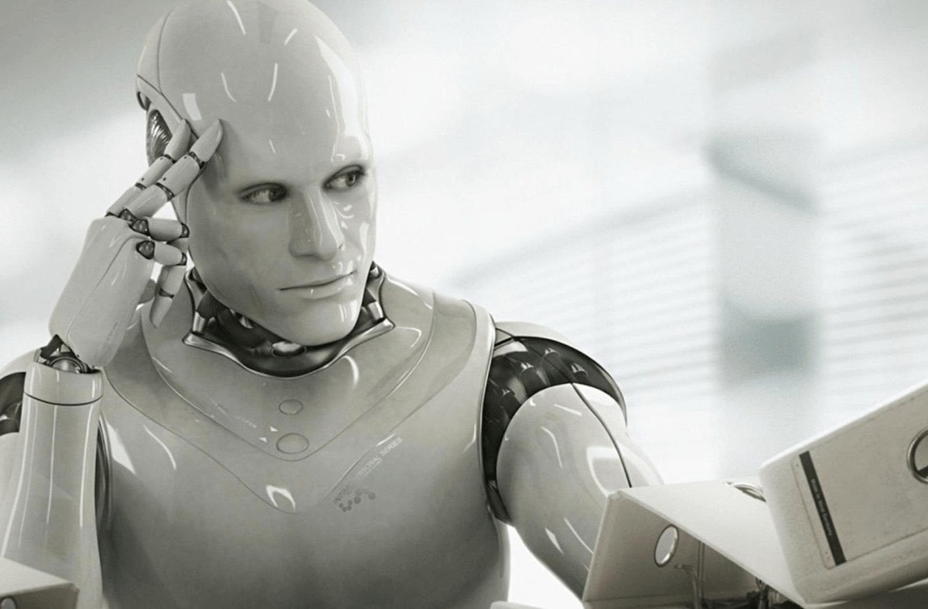
목이
아파서
하루쉽니다
딥러닝으로 학습시킨 한국어 TTS 구현
SSAFY 1기 서울1반 5조
임하슬린 / 이승주 /
박건욱 / 김경수 / 김상구

Slide 2
0. 개요
1. 기술 설명
2. 시연
3. 사족

Slide 3
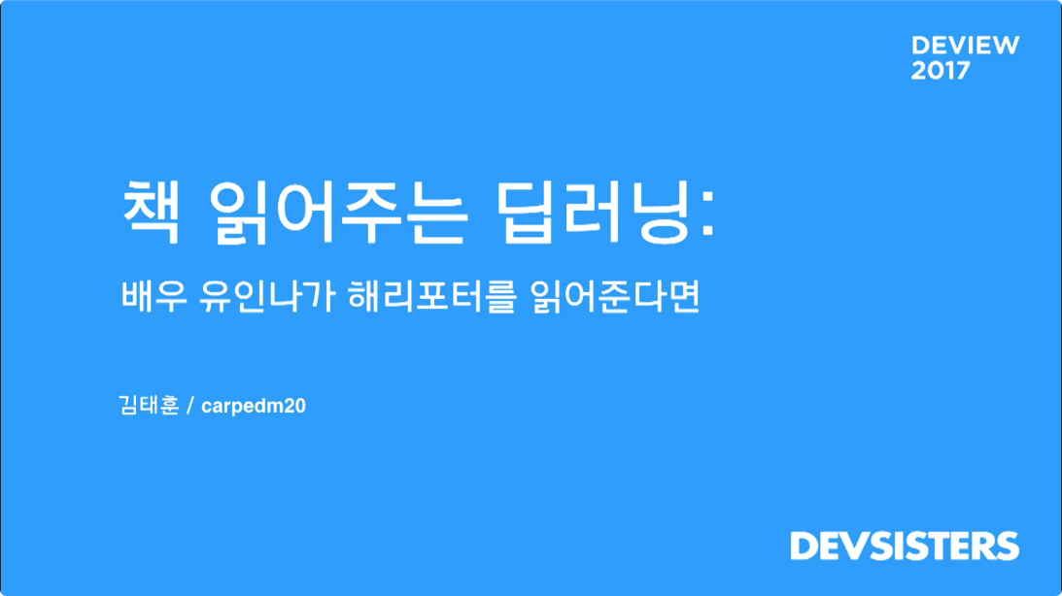
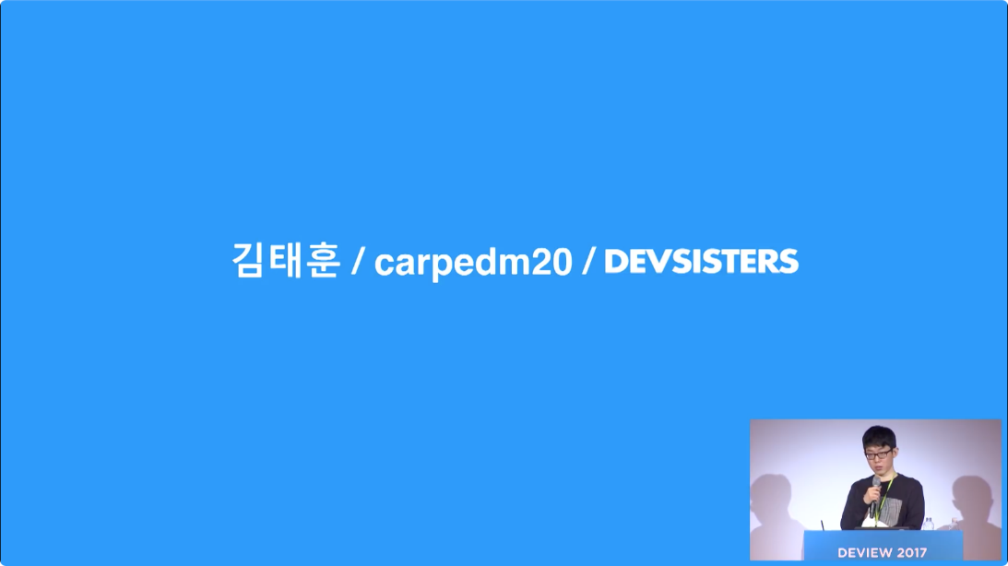
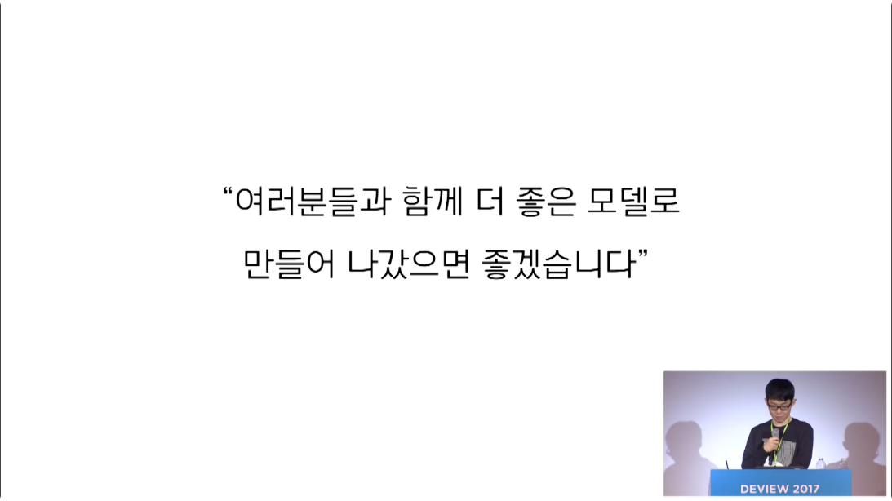
#동기
DEVIEW 2017 에서 Carpedm20 님의
[ 자연스러운 한국어 딥러닝 TTS ] 에 관한 발표를 보고
영감을 받았습니다
4차 산업 시대에서 비중이 커질
[ 대화형 UI ] 에 대해 학습하고 싶었습니다
인터넷 방송의 도네이션, 안내방송, 오디오북, 어린이, 다문화 가정 등에 가치있게 쓰일 기술

Slide 4
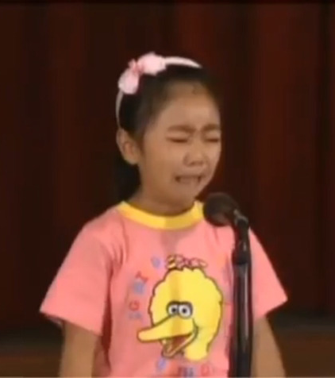
#목표
Carpedm20 님의 오픈 API 를 활용하되
자체적인 아이디어를 개발에 적용하자
30분 정도의 사람 육성 데이터를 가지고
모든 발음을 추출할 수 있는 한국어 TTS 구현
듣는데 거북함이 없을 정도로
자연스러운 사람의 음성 합성
최종적으로,
우리팀의 결과물 발표도 사람의 육성 없이 TTS 로 진행해보고 싶다

Slide 5


#시도 : 1 / 3
KSS Dataset
(Korean Single Speaker Speech)
전문 성우가 녹음한
12시간짜리 완벽한 데이터

Slide 6

#시도 : 1 / 3
KSS Dataset
(Korean Single Speaker Speech)
전문 성우가 녹음한
12시간짜리 완벽한 데이터
음성 학습 API 테스트 차원에서

Slide 7
#시도 : 1 / 3
KSS Dataset
(Korean Single Speaker Speech)
전문 성우가 녹음한
12시간짜리 완벽한 데이터
음성 학습 API 테스트 차원에서
이미 공개된, 정제된 데이터로

Slide 8
#시도 : 1 / 3
KSS Dataset
(Korean Single Speaker Speech)
전문 성우가 녹음한
12시간짜리 완벽한 데이터
음성 학습 API 테스트 차원에서
이미 공개된, 정제된 데이터로
음성합성 딥러닝을 진행

Slide 9

#시도 : 2 / 3
유인나 Dataset
(라디오 음성 + 대본 데이터)
손쉬운 작업을 위해 Google Speech API 사용
(Cloud Speech-to-Text / 총 6시간 분량)
그러나,
한국어 STT 데이터 부족으로, 정확한 한글이 나오지는 않음…

Slide 10
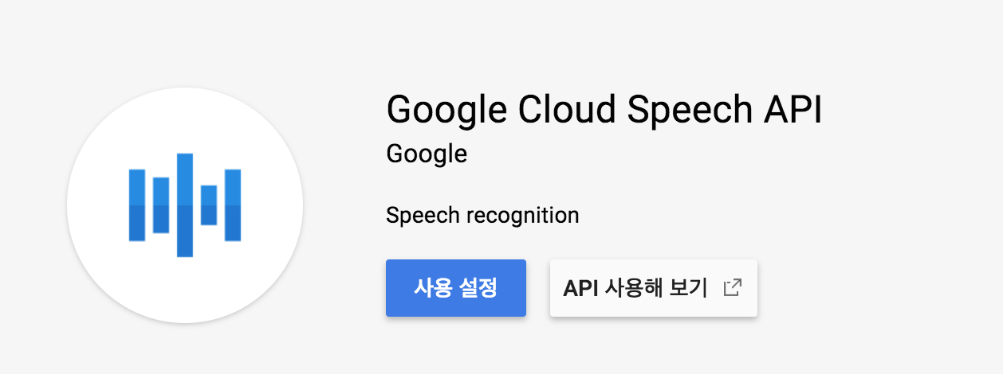
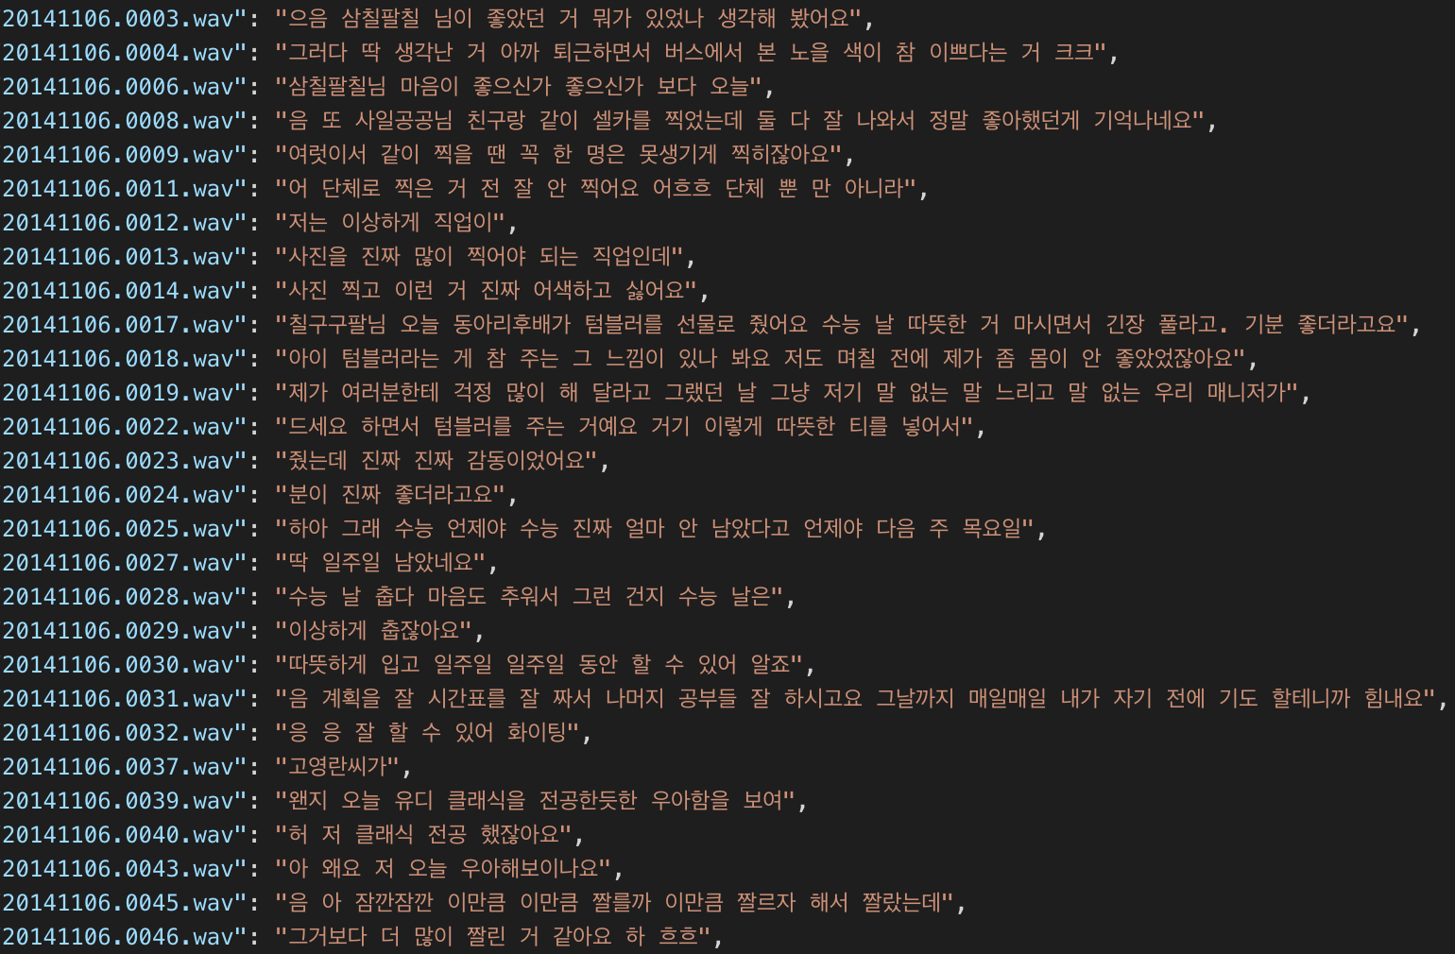



#시도 : 2 / 3
유인나 Dataset
(라디오 음성 + 대본 데이터)
전처리 작업을 위해 Google Speech API 사용
(Cloud Speech-to-Text / 총 6시간 분량)

Slide 11
#시도 : 2 / 3
유인나 Dataset
(라디오 음성 + 대본 데이터)
전처리 작업을 위해 Google Speech API 사용
(Cloud Speech-to-Text / 총 6시간 분량)
▼
후처리 : 직접 들으며,
틀린 부분을 고치고 타이핑 함
( 웃음소리, 비언어적 소리, 효과음, 노래,
게스트, 특별DJ 등을 일일이 수제 점검함 )

Slide 12
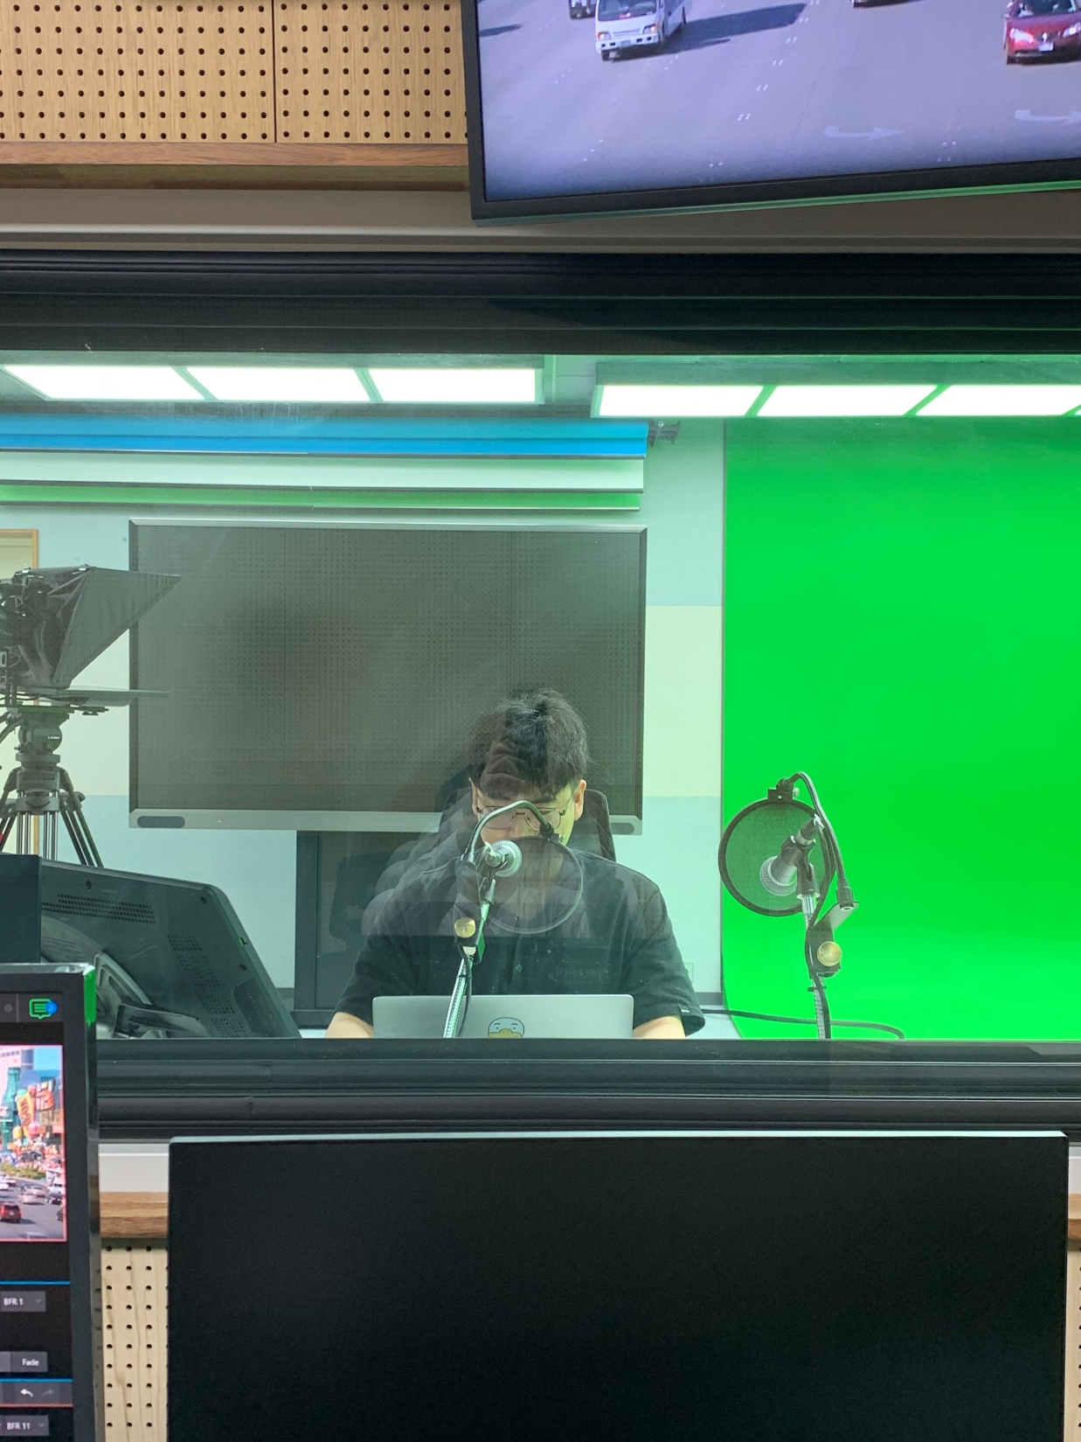
#시도 : 3 / 3
39 Dataset
(대본에 따라 직접 녹음하여 데이터셋 구축)
총 5시간 분량
약 5천 문장
총 4회 녹음

Slide 13
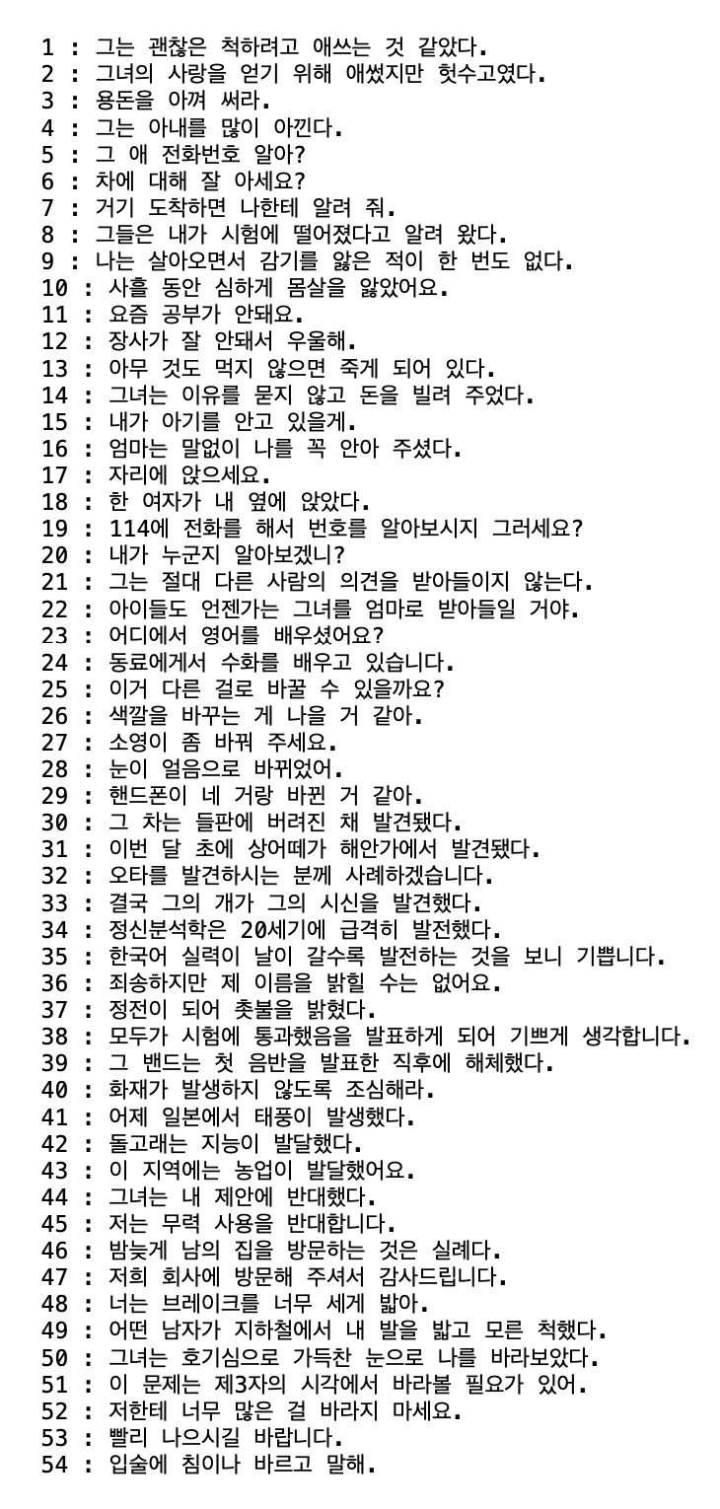
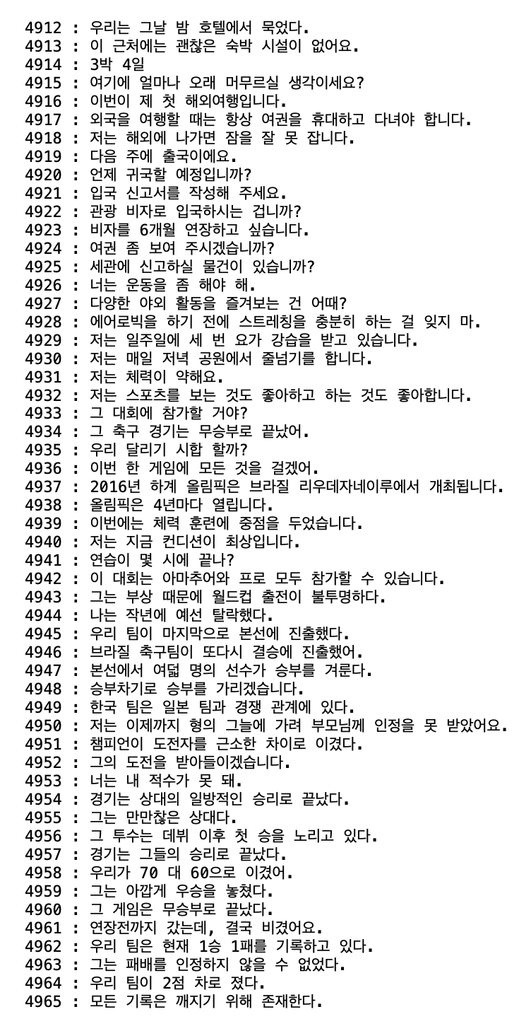
#시도 : 3 / 3
39 Dataset
(대본에 따라 직접 녹음하여 데이터셋 구축)
※ 특이사항 1
음성합성 딥러닝에는
정확도 높고, 많은 양의 데이터가 필요함

Slide 14
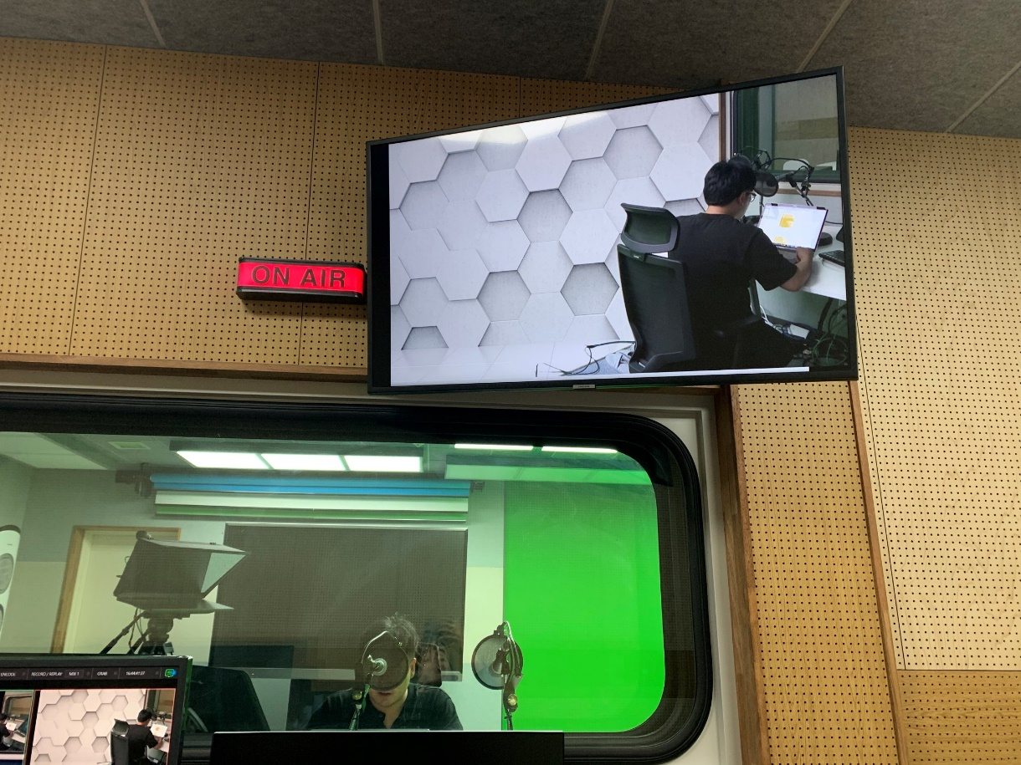
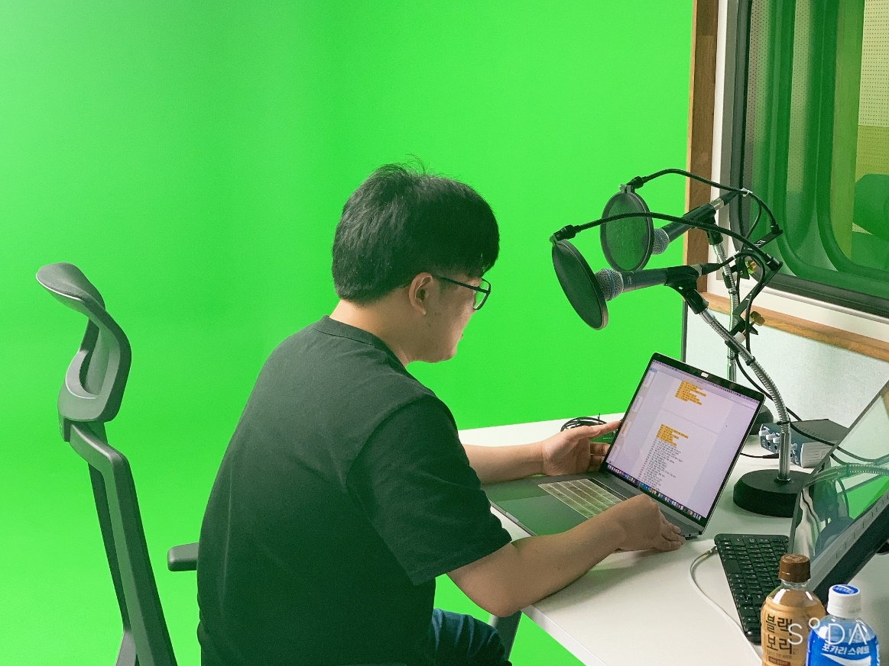

#시도 : 3 / 3
39 Dataset
(대본에 따라 직접 녹음하여 데이터셋 구축)
※ 특이사항 2
녹음해주시는 프로님께서도
같이 고생해주셔서 정말 감사드립니다.

Slide 15
#시도 : 3 / 3
39 Dataset
(대본에 따라 직접 녹음하여 데이터셋 구축)
그 결과,

Slide 16
#시도 : 3 / 3
39 Dataset
(대본에 따라 직접 녹음하여 데이터셋 구축)
그 결과,
정확도 높은 데이터를 가지고

Slide 17
#시도 : 3 / 3
39 Dataset
(대본에 따라 직접 녹음하여 데이터셋 구축)
그 결과,
정확도 높은 데이터를 가지고
완벽에 가까운 발화자 학습이 가능했음.

Slide 18
0. 개요
1. 기술 설명
2. 시연
3. 사족

Slide 19
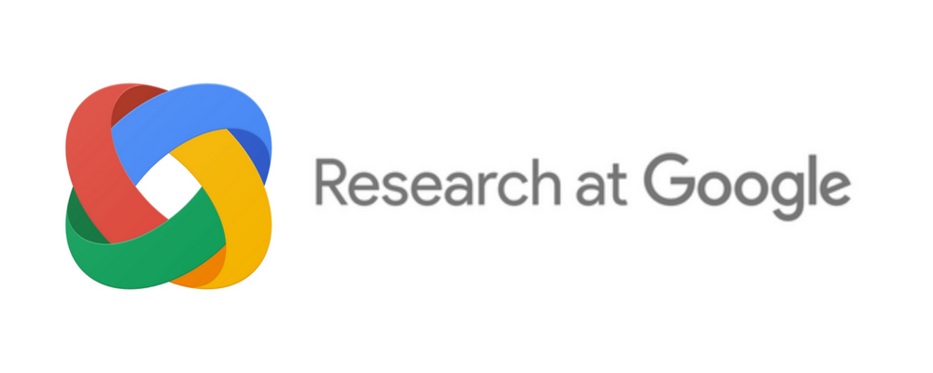
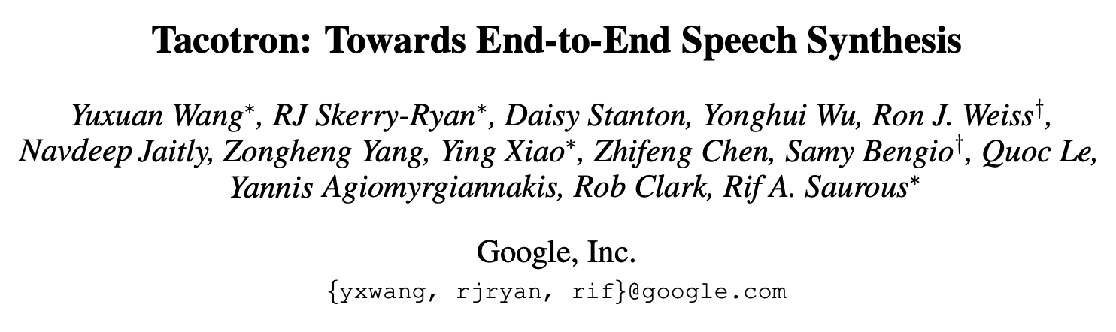
#Tacotron
2017년 구글에서 발표한 논문
자연스러운 인간 발화 학습 TTS로 유명
※ 참고
영어나 중국어는
20시간 이상의 공개된 데이터가 다량 존재함.

Slide 20
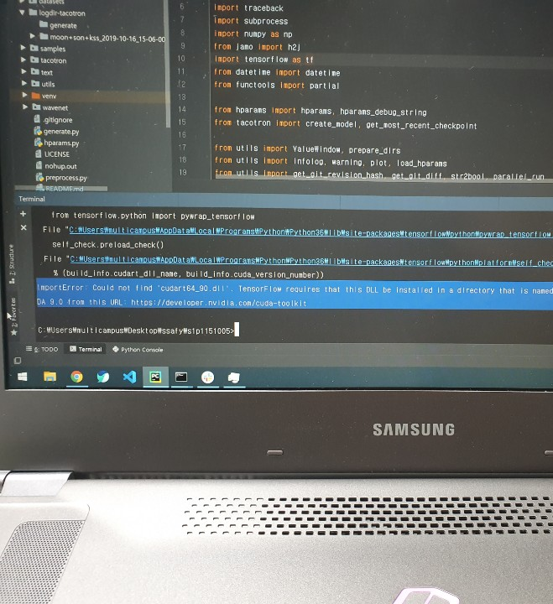
#Tacotron
우리 프로젝트도 타코트론 기반,
Carpedm 20 님의 API 기반으로 개발
[ CTO 김경수 君 ]
Tensor Flow 1.8 버전에 맞게 리포매팅
시행착오를 거치며 알맞은 Parameter 값을 찾아냄
Train 속도 향상 / 모델 추가
/ 새로 나온 논문들을 파악하고, 개선된 부분을 적용
/ 복잡한 Option들을 줄임. 간소화. 등등
자세한건 README.md 에 …

Slide 21
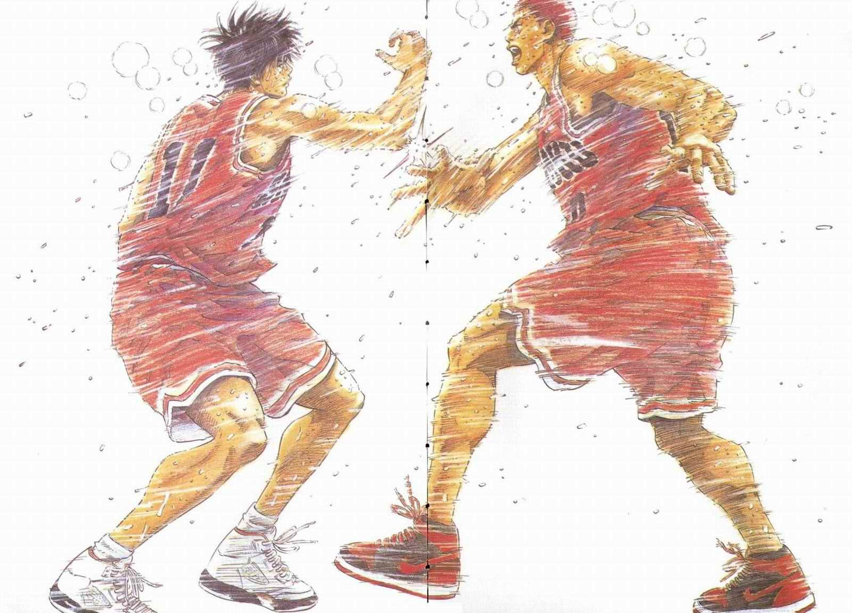
#데이터
음성합성기술을 학습하기 위해서는
텍스트와 음성의 Pair 가 필요함.
그런데, 한국어 데이터는 엄청 희박함 !
음성
텍스트
짝!
※ 데이터 프로세싱 3단계
텍스트와 음성을 추출
문장별로 자르기
: 사람이 문장마다 쉬는 순간을 맞추기 어려움
3) 텍스트 ↔ 음성 의 페어 맞추기
☞ 완벽한 해결 방법은 노가다…

Slide 22
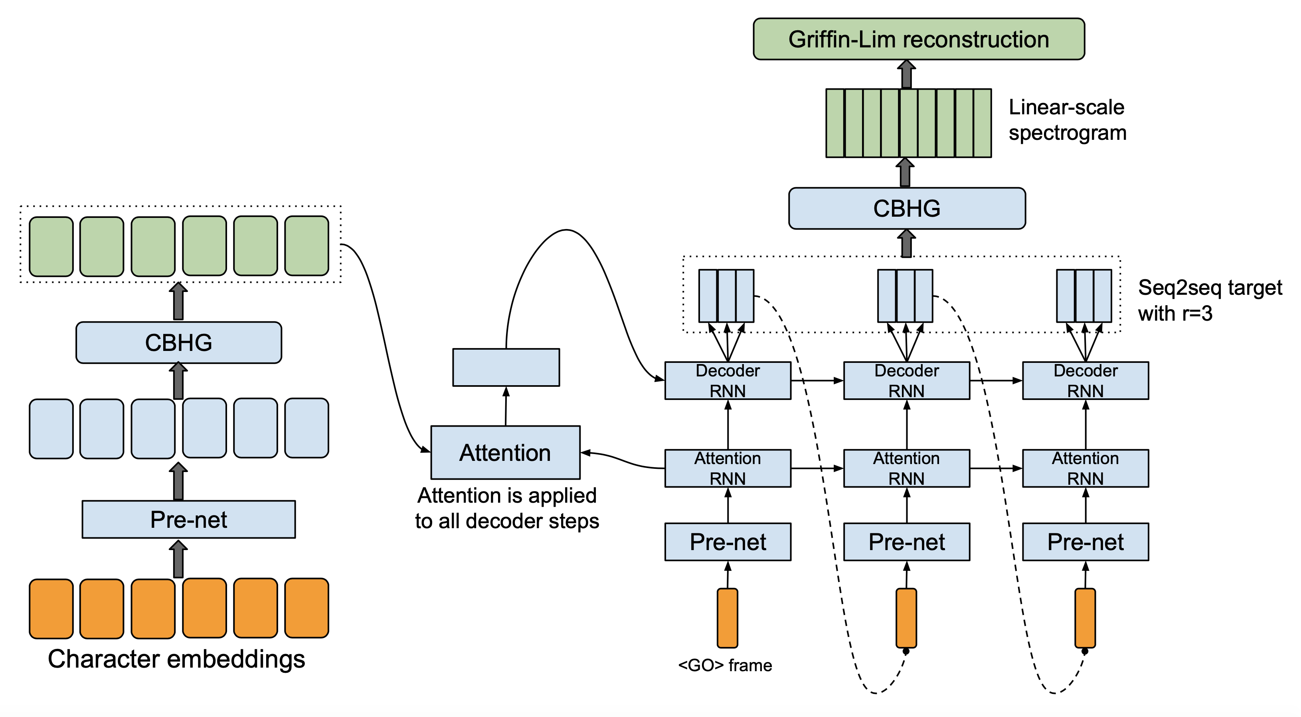
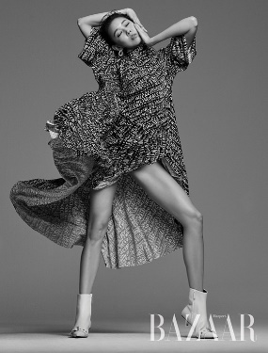
#Tacotron의 Model

Slide 23
4. Vocoder
크게 4가지 모듈로 구성
#Tacotron의 Model
1. Encoder
2. Decoder
3. Attention

Slide 24
#1. Encoder의
Character Embedding
& Text Embedding
ㄱ
0.1 , 0.3 , 0.5 , …
ㅣ
0.2 , 0.4 , 0.8 , …
딥러닝은 모델은 숫자를 계산하는 모델
그래서,
글자들을 숫자로 바꾸어 주어야 합니다
학습된 글자들은 특정한 숫자(벡터)로 표현되고,
학습을 거듭할수록 계속 바뀌게 됩니다
한국어에 대해서는
초성/중성/종성/특수문자, 총 80자에 대해
Character Embedding 을 배우게 됩니다
조립하여 새로운 단어의 음성을
만들어 낼 수 있다는 장점이 있습니다
ㅁ
0.3 , 0.9 , 0.7 , …
Text Embedding
‘ 해당 텍스트를 가장 잘 나타내는 숫자 ’
두희의 신분증
0.1, 0.3, 0.5, … / 0.7, 0.9, … / … …

Slide 25
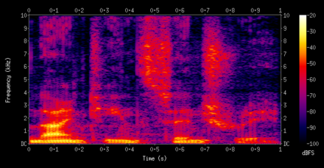
#2. Decoder의
스펙트로그램
(Spectrogram)
음성을 숫자로 표현하는 여러가지 방법 중의 하나
핵심은,
스펙트로그램으로 음성을 만들수 있다는 점
즉,
디코더는 음성을 만들 수 있는
스펙트로그램을 만든다는 것
디코더를 다 거치고 나면,
N개의 스펙트로그램 리스트를 얻게되는데,
이 리스트는 음성이 되기 직전의 숫자들임.

Slide 26
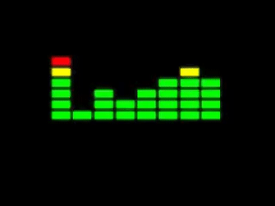
#4. Vocoder의
그리핀 림 알고리즘
(Griffin Lim)
스펙트로그램을 음성으로 만들어주는
수많은 알고리즘 중에 한가지
★★★★★
1. 이전 단계에서 출력된 음성 신호의 STFT를 계산한 뒤
진폭 을 입력으로 주어진 MSTFTM으로 대체한다.
2. 새로운 STFT의 진폭과 입력 MSTFT의
진폭의 squared error 가 최소가 되도록
원래 신호를 복원한다.
3. 1과 2를 반복한다.

Slide 27
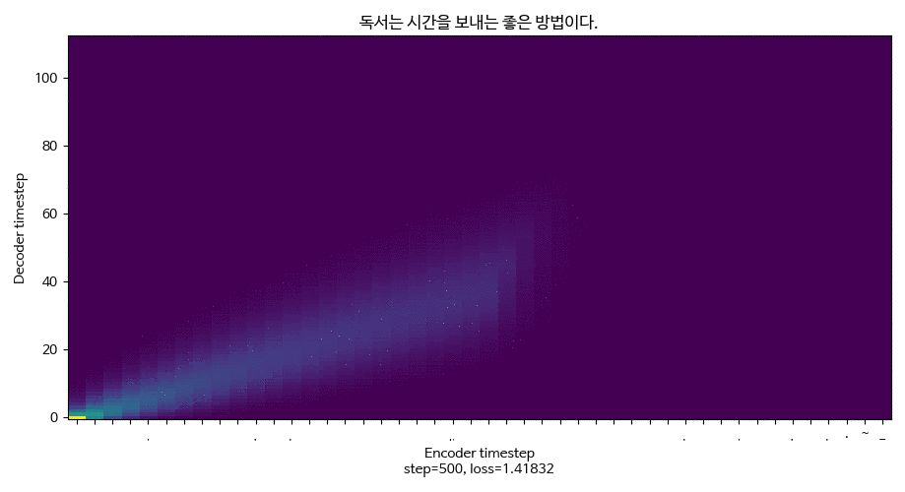
#3. Attention의
Attention
가장 중요함 ★×15
어텐션은
‘텍스트 임베딩과 디코더를 잘 합쳐주는 모듈’
‘어디에 집중할 것인가’ 의 정보를 가지고 있음
그러니까, 지금 내가 말하고자 하는 데,
텍스트에서 어디에 집중을 해야하는가를
딥러닝이 스스로 계산하고 학습함
Ex) ㅅ…ㅏ…ㅇ…ㄱ…ㅜ…
Character Embedding 하나하나에 집중해가면서
한 단어, 결국 한 문장을 완성시킴

Slide 28
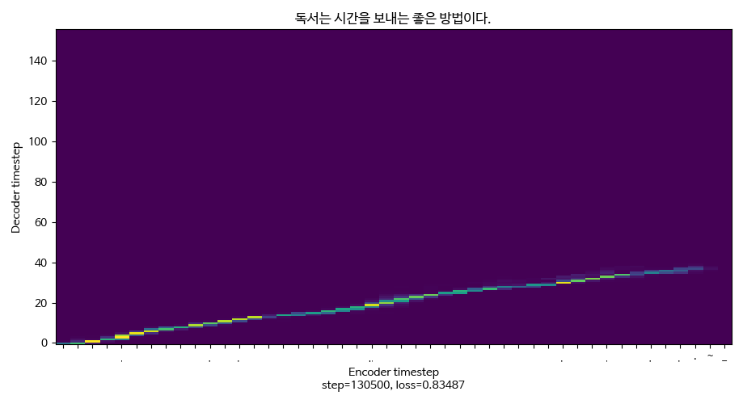
#3. Attention의
Attention
Attention 이 중요한 이유?
일반화! Generalization.
‘학습하지 않았던 문장도 얼마나 잘 말할 수 있는가?’
를 나타내는 척도
이것이 음성 학습 모델의 핵심
Decoder는 Attention이
‘여기 집중해서 말해!’라고 하는대로 말하는 것임
※ 학습이 잘 된 Attention 그래프는
직선의, 아름다운 모양을 나타냄
이것을 가지고 [ 발화자의 억양과 강세 ] 가
잘 드러나는 목소리를 만들어 낼 수 있다.

Slide 29
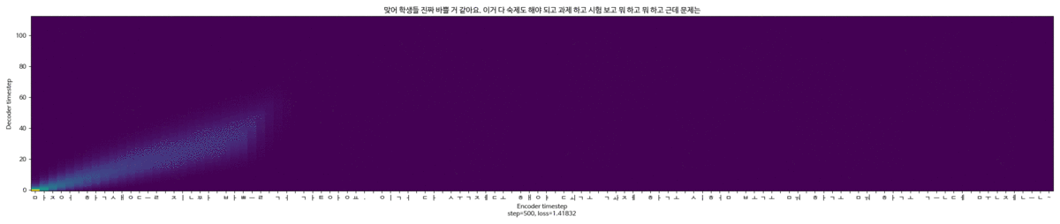
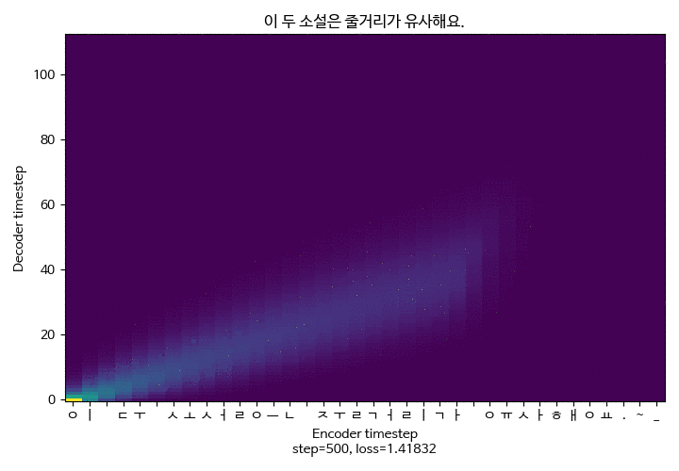
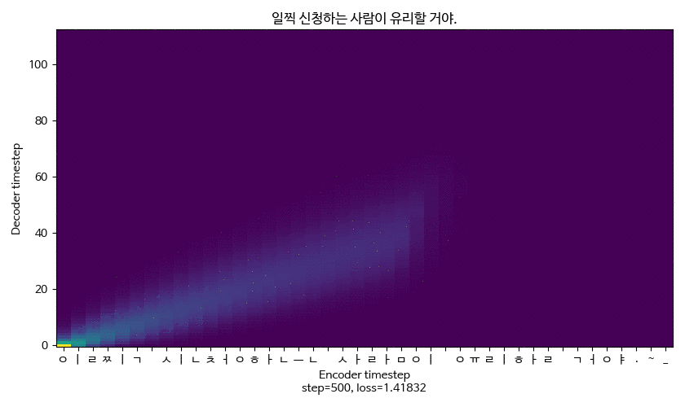

Slide 30
0. 개요
1. 기술 설명
2. 시연
3. 사족

Slide 31
시연 음성

Slide 32
시연 음성
안녕하세요, SSAFY 여러분.

Slide 33
시연 음성
안녕하세요, SSAFY 여러분.
여러분들을 음성으로 만나뵙게 되어
반갑습니다.

Slide 34
시연 음성
안녕하세요, SSAFY 여러분.
여러분들을 음성으로 만나뵙게 되어
반갑습니다.
그리고, 정마담 한테 주려는 거

Slide 35
시연 음성
안녕하세요, SSAFY 여러분.
여러분들을 음성으로 만나뵙게 되어
반갑습니다.
그리고, 정마담 한테 주려는 거
이거 이거 장짜리 아니여?

Slide 36

시연 음성
거 중구형 맛집을 너무 못찾는거 아니오!

Slide 37
시연 음성
거 중구형 맛집을 너무 못찾는거 아니오!
순순히 금을 넘기면
유혈사태는 일어나지 않을 것입니다.

Slide 38
시연 음성
당연히 우리나라 기름값도 내려갔지요.

Slide 39
시연 음성
당연히 우리나라 기름값도 내려갔지요.
가엾고 딱한 자로다.

Slide 40
시연 음성
당연히 우리나라 기름값도 내려갔지요.
가엾고 딱한 자로다.
그렇게 생각하던 시기가
저에게도 있었습니다.

Slide 41
시연 음성
당연히 우리나라 기름값도 내려갔지요.
가엾고 딱한 자로다.
그렇게 생각하던 시기가
저에게도 있었습니다.
누가 이런 끔찍한 혼종을 만들어 냈단 말인가!

Slide 42
시연 음성
당연히 우리나라 기름값도 내려갔지요.
가엾고 딱한 자로다.
그렇게 생각하던 시기가
저에게도 있었습니다.
누가 이런 끔찍한 혼종을 만들어 냈단 말인가!
무슨 마약을 하시길래 이런 생각을 했어요?

Slide 43
0. 개요
1. 기술 설명
2. 시연
3. 사족

Slide 44
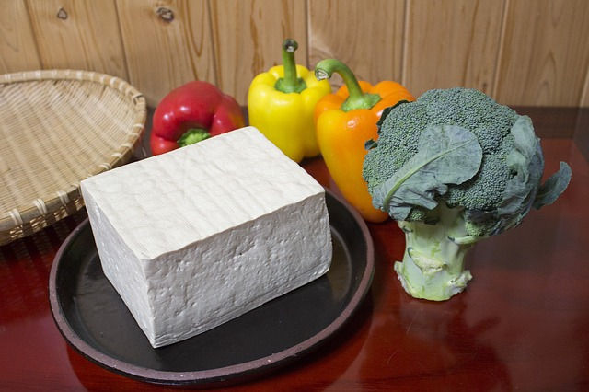
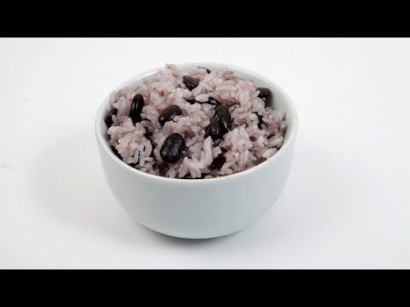
#걱정
성실하게 녹음하여 만든 데이터로
이상한 말을 시킨다거나,
보이스피싱을 한다거나,
‘소고기사줄게’와 같은 억지계약을
이끌어 낼 우려가 있음
(*실제로 한 말)

Slide 45
The Grand Final
모두들 수고하셨습니다
감사합니다!!!

